Slide 1
ПОСТАТІ українських письменників НА ТЛІ революційних подій 1917-1921 років
Товстоп’ят Олеся Володимирівна, учитель української мови і літератури Черкаського колегіуму «Берегиня» Черкаської міської ради Черкаської області

Slide 4
Культурна політика українських урядів
1917-1921 р р.

Slide 5
Уже з лютого 1917 року відбулися певні зміни в житті суспільства, які були викликані соціальними й економічними конфліктами. В Україні відроджується політичне життя, відкриваючи нові можливості для вжитку української мови. Відразу формується український уряд, відновлюються або засновуються різні партії. Дуже швидко українська мова поширюється на такі ділянки життя, які досі були тією чи іншою мірою поза її межами: військо, фінанси, судівництво, освіта, наука.

Slide 6
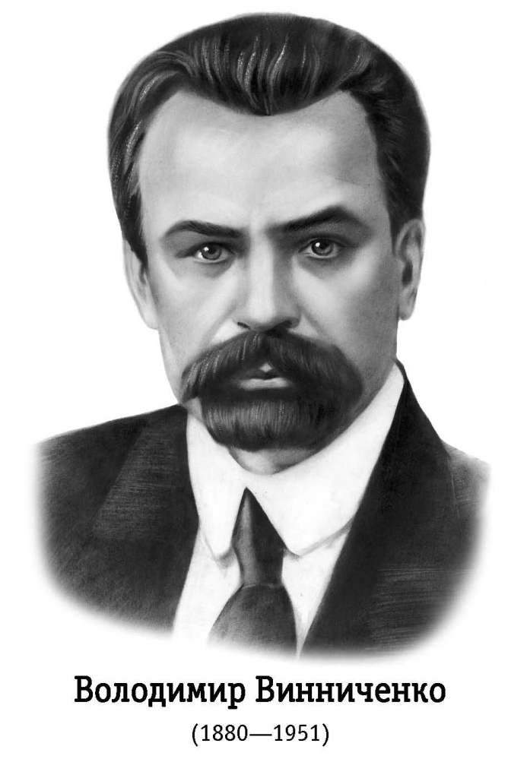
Володимир Винниченко
Володимир Винниченко очолив перший у ХХ ст. український уряд, узяв на себе обов’язки генерального секретаря внутрішніх справ. У травні-червні 1917 р. очолював українську делегацію, яка передала Тимчасовому урядові вимогу Центральної Ради про надання Україні національно-територіальної автономії. Володимир Винниченко – неординарний політик, блискучий оратор, автор трьох перших Універсалів Центральної Ради, голова уряду УНР, потім голова Директорії і при цьому видатний письменник і драматург, який вніс неоціненний вклад у розвиток української літератури XX ст.

Slide 7
Микола Хвильовий
Захоплений революційною романтикою, М. Хвильовий прагне утвердження в суспільстві ідей братерства, рівності, свободи. Він стає більшовиком, зі зброєю в руках бореться за майбутню «загірну комуну». Під впливом цих подій письменник пише новелу-передбачення «Я (Романтика)».

Slide 8
Валер'ян Підмогильний
Друкуватися Підмогильний почав ще з школи під псевдонімом Лорд Лістер.
1917 року було написане оповідання «Важке питання». 1919 року в катеринославському журналі «Січ» з'являються його «Гайдамаки» і «Ваня».

Slide 9
Григорій Косинка
Тонкий психолог, життєлюб, людинолюб, Григорій Косинка був письменником самобутнього характеру, що особливо яскраво спалахнув у останні дні жовтня 1919 року, коли одна за одною з‘являються чотири новели: «У будинку Штурми», «Сходка», «Перед миром», «На золотих богів», у яких митець не ідеалізував більшовицькі будні, а правдиво розповів про життя України після 1917 року.

Slide 10
Євген Плужник
Перша збірка письменника «Дні» вийшла друком, коли в нього загострилась хвороба на туберкульоз, що позначилося серпанком смутку на його творах.
Ця збірка була відгуком на події 1917-1920 років, але Плужник у своїх творах на перше місце поставив не класові чи політичні проблеми, а ідею абсолютної цінності людського життя, непохитний протест проти жорстокості й безглуздого розливу людської крові. Тут органічно поєдналися різні, навіть протилежні настрої: трагічно-болісне переживання втрат учорашнього та суперечностей сьогоднішнього дня – і пристрасна, щира віра в справедливе й людяне майбутнє.

Slide 11
Микола Зеров
Микола Зеров поет, літературознавець, перекладач, лідер неокласиків, глибокий аналітичний критик, полеміст, майстер сонетної форми і блискучий перекладач античної поезії.
Бере активну участь у вітчизяному літературному житті, що вийшло з підпілля в 1917 році, виступає як критик, редагує бібліографічний журнал «Книгар» (1919-1920). Упродовж 1920-их років був професором літератури в Київському університеті, співробітником Академії наук, редактором багатьох книжкових видань.

Slide 12
Михайло Драй-Хмара
Михайло Драй Хмара — український поет, літературознавець, перекладач. Жертва сталінського терору. Саме почуттям національного обов’язку можна пояснити повернення М. Драй-Хмари в Україну в найважчі для неї і зовсім не сприятливі для його наукової роботи часи, у травні 1917 року, після лютневої революції. Діяльну участь поет бере в подіях, пов’язаних із українізацією національної культури, організацією цілої низки акцій, особливо на русифікованих теренах, читає лекції на вчительських курсах у різних містах України.

Slide 13
Павло Филипович
На національне самоусвідомлення П. Филиповича вплинула революція 1917 р., яку він сприймає, за словами дослідника Г. Костюка, як «державно-національне відродження українського народу, і зі самопосвятою неофіта віддає себе, весь свій талант українському народові». Відтоді П. Филипович пише українською мовою, перейнятий вірою у відродження рідної землі.

Slide 14
Михайль Семенко
Михайль писав: «Після війни і коли я буду вільним, ми почнемо видавати журнал і книги – спільними силами і власним коштом…». Семенко видавав книжки замість журналів та висловлював свою позицію не тільки в передмовах, а й у віршах.
У 1918-1919 роках Михайль Семенко випустив дев’ять поетичних книг, зокрема опубліковано збірку «Дев’ять поем». Семенко мав чималий вплив на розвиток української модерної поезії 1920-х років.

Slide 15
Лесь Курбас
Лесь Курбас – режисер, актор, теоретик театру, драматург, публіцист, творець модерного українського театру.
Лесь Курбас залишив театр Миколи Садовського невдовзі після лютневої революції 1917 року. Він з головою поринає в громадську діяльність.
Однією з основних причин виходу Леся Курбаса з театру Садовського була мета організації в Києві нового мистецького вогнища – студії молодих акторів, з якої незабаром виріс Молодий театр. Свій перший сезон він розпочав 24 вересні 1917 року постановкою «Чорної Пантери і Білого Медведя» В. Винниченка.

Slide 16
Валер'ян Поліщук
Валер'ян Поліщук – письменник літературний критик, публіцист.
У листопаді 1934 року заарештований органами ДПУ. 27-28 березня 1935 року виїзна сесія Військової колегії Верховного Суду СРСР засудила його на 10 років виправно-трудових таборів. Покарання відбував на Соловках, 9 жовтня 1937 року йому було винесено смертний вирок.

Slide 17
Підсумкове завдання

Slide 18
Установіть відповідність між автором та його псевдонімом:
Псевдонім
Письменник
М. Хвильовий
В. Підмогильний
Г. Косинка
Є. Плужник
М. Драй
В. Поліщук
П. Филипович
Михайло Драй-Хмара
Кантемирянин
Микола Фітільов
Микита Волокита
Лорд Лістер
Григорій Стрілець
Павел Зорев

Slide 19
Правильні відповіді:
Письменник
Псевдонім
М. Хвильовий
В. Підмогильний
Г. Косинка
Є. Плужник
В. Поліщук
П. Филипович
М. Драй
Микола Фітільов
Лорд Лістер
Григорій Стрілець
Кантемирянин
Микита Волокита
Павел Зорев
Михайло Драй-Хмара

Slide 20
Список використаних джерел
1. Ковалів Ю. І. Історія української літератури. Кінець ХІХ-поч. ХХI ст. Том третій. У сподіваннях і трагічних зламах. – К. : Академія, 2014.
2. Кульчицький С. Лебедєва Ю. Історія України: Підручник для 10 класу загальноосвітніх навчальних закладів . – К. : Генеза, 2010.
3. Кульчицький С. Володимир Винниченко / С. Кульчицький, В. Солдатенко. - К.: Альтернативи, 2005. - 376 с. – (Особистість і доба)
4. Фото революційних подій. [Електронний ресурс]. – Режим доступу : http://kruty.org.ua/iljustratsiyi/view/13
5. Українська революція (1917-1920 p p.) . [Електронний ресурс]. – Режим доступу: http://history.vn.ua/book/zno2010/89.html

